Slide 1
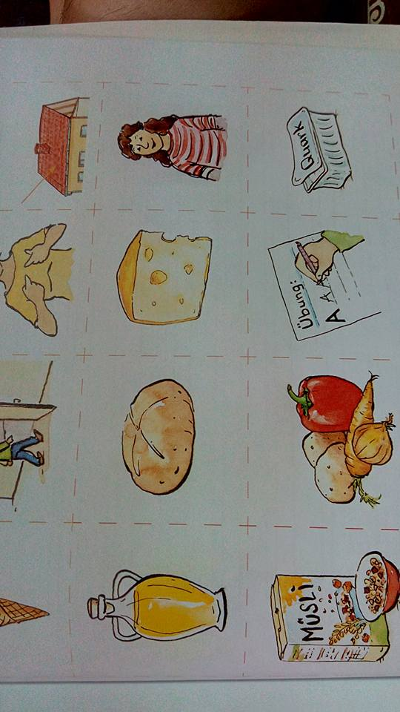
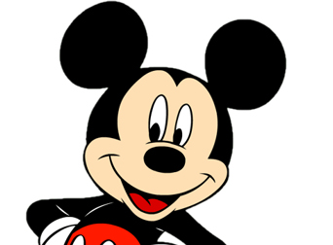
Wie heißen Sie?
Ich heiße Mickey.
Wie bitte?
Buchstabieren Sie bitte.
M-i-c-k-e-y

Slide 2
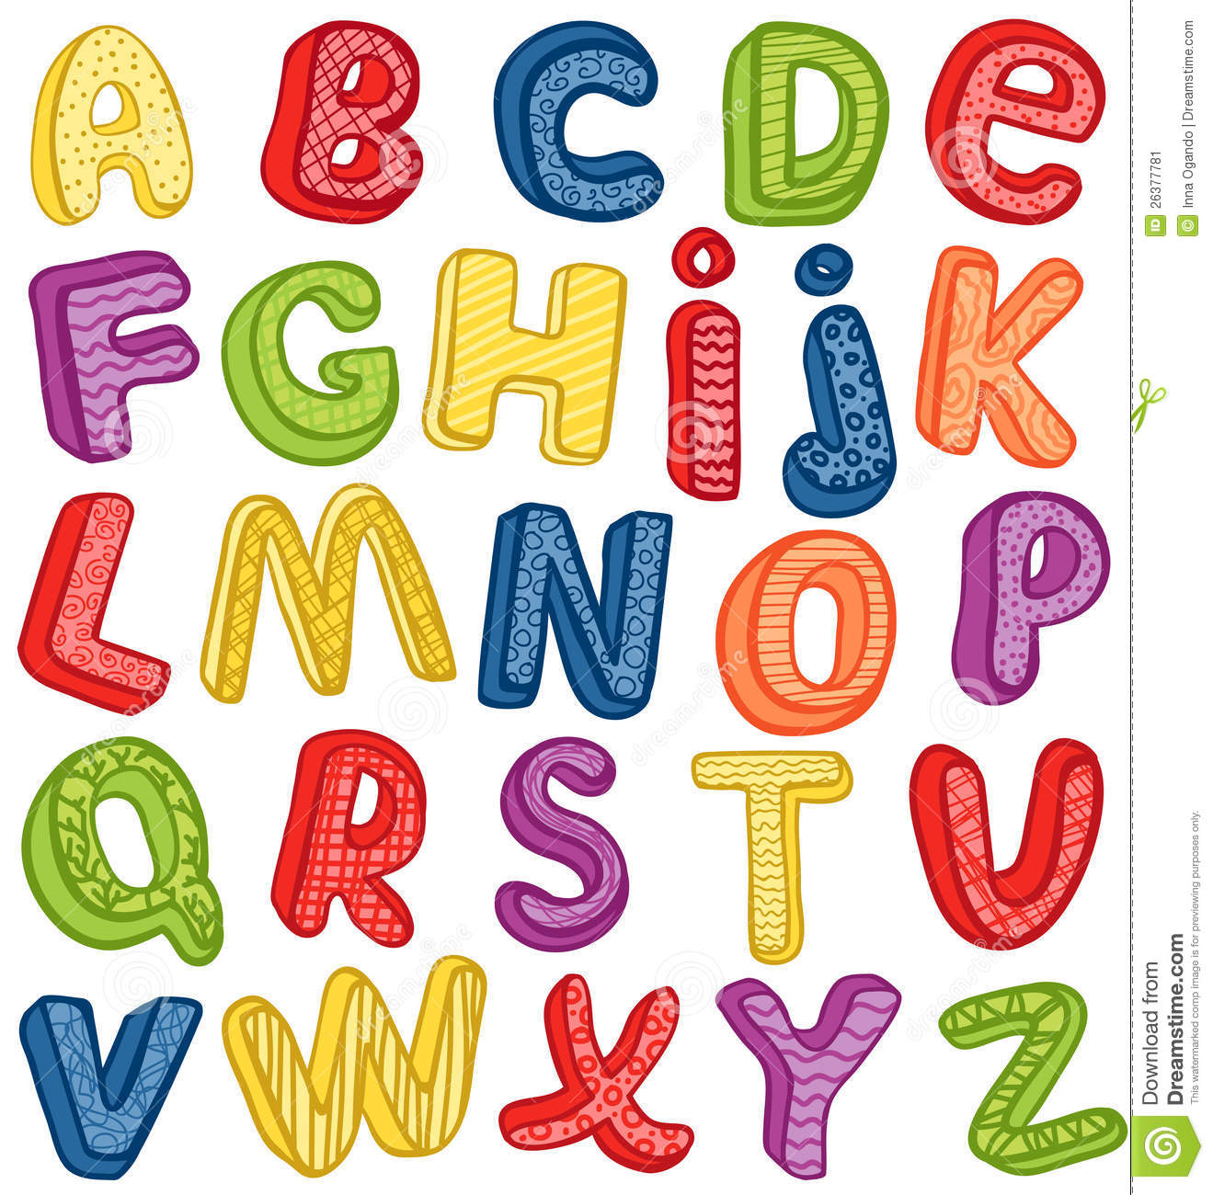

Slide 5


Slide 6
https://wordwall.net/resource/20731980/%E0%B9%80%E0%B8%9B%E0%B8%94%E0%B8%81%E0%B8%A5%E0%B8%AD%E0%B8%87-alphabet

Slide 7
Wie heißen Sie?
Ich heiße Mickey.
Wie bitte?
Buchstabieren Sie bitte.
M-i-c-k-e-y

